Slide 1
REESTRUTURAÇÃO METODOLÓGICA DOS CURSOS DE PÓS-GRADUAÇÃO A PARTIR DA METODOLOGIA ATIVA
Janes Fidelis Tomelin
Rogério Bandeira de Melo Moreira

Slide 2
Introdução
DIAGNÓSTICO – 2015, o EAD Laureate realizou um grande processo de diagnóstico com os materiais que estavam disponíveis aos estudantes utilizados nos seus cursos.
CONSTATAÇÃO - Ao final do processo: constatado que aproximadamente 80% dos materiais necessitavam de revisão na sua totalidade ou em grande parte.
REESTRUTURAÇÃO: grande reestruturação dos materiais instrucionais a partir da Metodologia Ativa e com os fundamentos da Pedagogia da Dúvida e da Aprendizagem Significativa, de Ausubel e Novak.

Slide 3
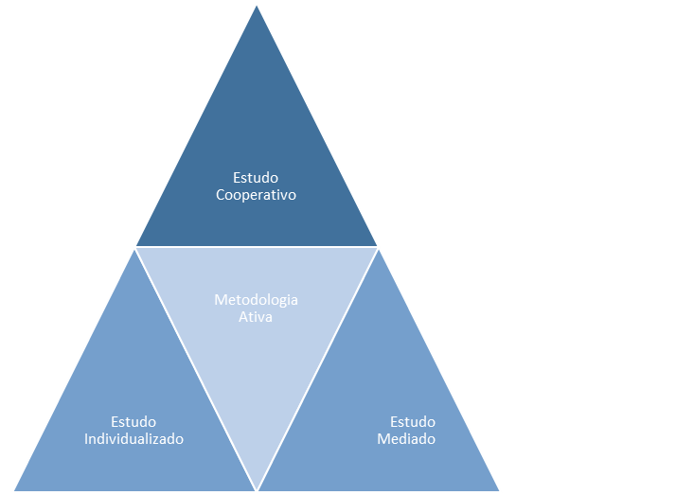
A METODOLOGIA ATIVA COMO BASE
Como detalhamento da metodologia utilizada, quatro pilares alicerçados na Metodologia Ativa foram utilizados na reestruturação dos cursos:
Figura 1. Quatro pilares da metodologia ativa utilizados na Pós-graduação do EAD Laureate. Fonte: OS AUTORES

Slide 4
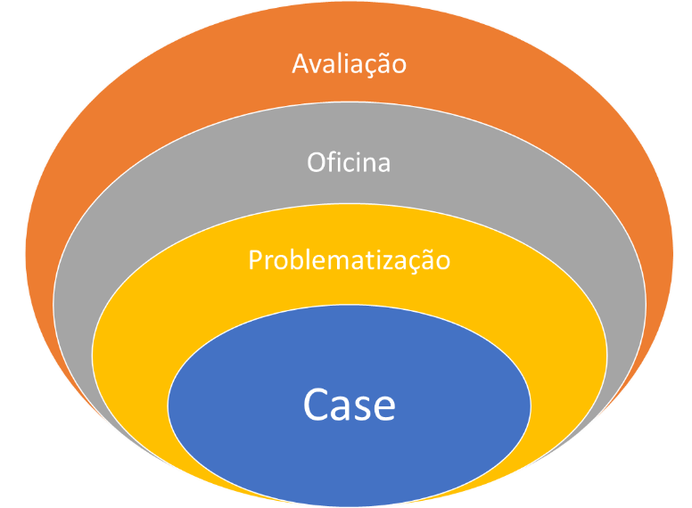
ESTRUTURA PEDAGÓGICA DAS DISCIPLINAS
Figura 2. Estruturação Pedagógica das disciplinas da Pós-graduação EAD Laureate. Fonte: OS AUTORES.

Slide 5
A METODOLOGIA ATIVA COMO BASE
Outro pilar importante na construção das disciplinas a partir da metodologia ativa é a Aprendizagem Significativa.
“A essência do processo de aprendizagem significativa é que as ideias expressas simbolicamente são relacionadas às informações previamente adquiridas pelo aluno através de uma relação não arbitrária e substantiva (não literal)”. (AUSUBEL; NOVAK; HANESIAN, 1980, p. 34).

Slide 6
CONSIDERAÇÕES FINAIS
Para a construção de todas os materiais: contratação de professores da casa e outros convidados experts de suas respectivas áreas.
Para cada disciplina, foi convidado um professor(a) que produziu os materiais a partir das ementas estabelecidas pelas coordenações de curso e documentada no Projeto Pedagógico de Curso – PPC.

Slide 7
CONSIDERAÇÕES FINAIS
Para um dos cursos desenvolvidos, como Comunicação e Marketing que faz parte do portfólio de cursos de Pós-graduação, os resultados foram significativos.
O engajamento dos estudantes, que antes da intervenção era na casa dos 60%, passou para significativos 80%. A participação das webconferências cresceu e a evasão passou da casa de 40% para 25% ao final de 2016.

Slide 8
CONSIDERAÇÕES FINAIS
A exigência por conteúdos significativos e ferramentas que possam utilizar rapidamente no seu trabalho, tem feito com que os cursos se moldem à uma nova realidade.
A possibilidade de conectivismo e a facilidade do acesso à informação, faz com que professores e estudantes se tornem cada vez mais próximos com uma troca de informações.

Slide 9
CONSIDERAÇÕES FINAIS
O acesso e o desenvolvimento da tecnologia proporcionam uma possibilidade de autonomia maior ao professor.
A experiência com os estudantes conduzidos para a construção do conhecimento através do Case, da Contextualização, Oficina e Atividades avaliativas, apresentam importantes desafios como a capacitação técnica do corpo docente, curadoria dos professores e uso da linguagem adequada.

Slide 10
REESTRUTURAÇÃO METODOLÓGICA DOS CURSOS DE PÓS-GRADUAÇÃO A PARTIR DA METODOLOGIA ATIVA
Janes Fidelis Tomelin
janesft@gmail.com
Rogério Bandeira de Melo Moreira
rogerioband@hotmail.com

